Slide 1
Projekt 3D szachów steampunk
Wiktor Dziurman

Slide 2
Spis treści
Czym jest "steampunk"?
Po co? Dlaczego?
Narzędzia
Ilustracje

Slide 3
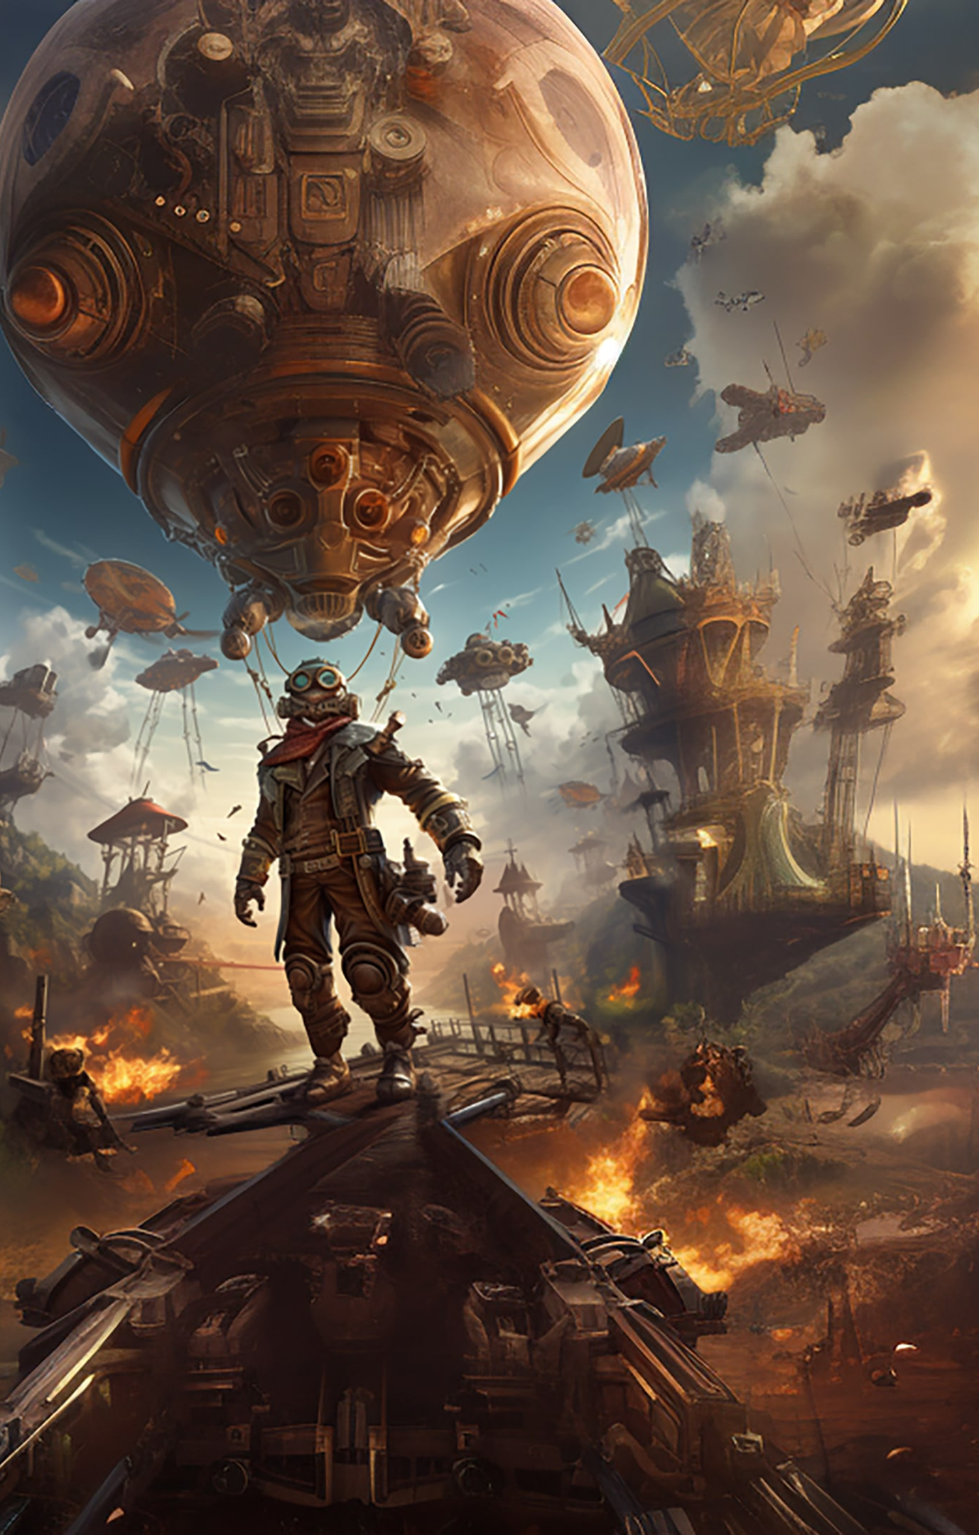
CZYM JEST "STEAMPUNK"?

Slide 4
Charakterystyka stylu
Rozwinięcie epoki wiktoriańskiej
Zasilanie parowe
Odsłonięte rury
Mechanizmy zębatkowe
Duże, skomplikowane budowle
Główne materiały: stal, miedź, brąz, płótno, szkło i drewno

Slide 5
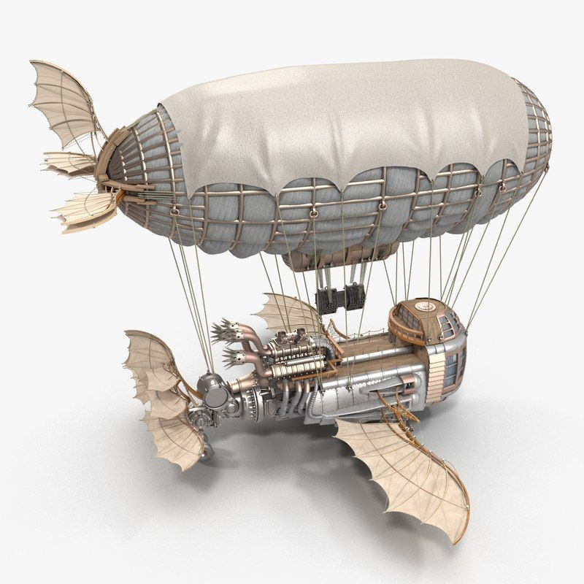
Przykłady

Slide 6
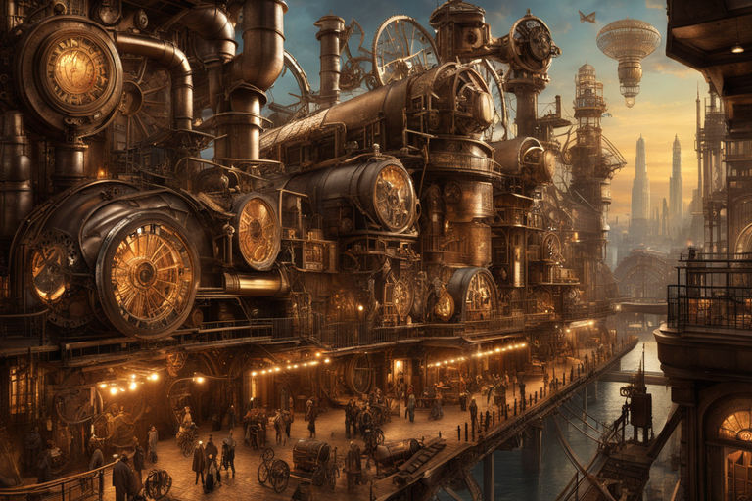
Przykłady

Slide 7

Po co? Dlaczego?

Slide 8
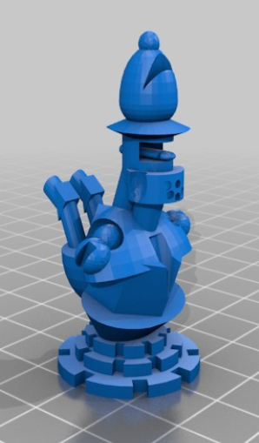
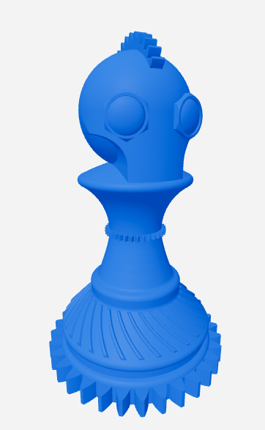
Cel: spersonalizowany i wyjątkowy zestaw szachów
Modele nie mogą być zbyt skomlikowane ani zbyt proste
Muszą odpowiadać mojej wizji Steampunku
Figury muszą być rozróżnialne, aby było wiadomo która jest którą

Slide 9
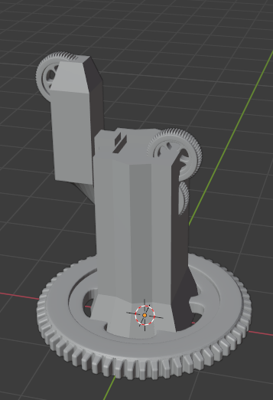
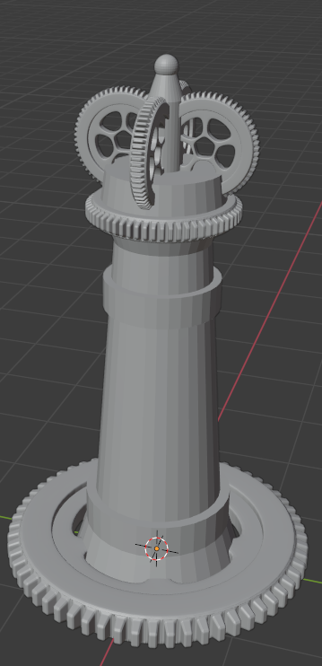
Projekty własne

Slide 10
Wieża

Slide 11
Król

Slide 12



Narzędzia
Blender
PrusaSlicer
Drukarka 3D Creality Ender 3

Slide 13
PYTANIA

Slide 14
Ilustracje
Ilustracja tytułowa: https://store.playstation.com/pl-pl/product/EP8070-CUSA45175_00-0400639339334095
Sterowiec: https://pl.pinterest.com/pin/443323157081886668/
Miasto: https://playgroundai.com/post/clmxvothe03ems601fc6hcojl
Znak zapytania: https://www.pngwing.com/en/free-png-bgznh
Szachy z internetu: https://www.thingiverse.com/thing:2458528
https://www.thingiverse.com/thing:5422992
Wieża i Król: praca własna
Logo narzędzi: https://www.pngwing.com/en/free-png-azfcc
https://www.pngwing.com/en/free-png-admdh
https://www.thingiverse.com/thing:3078936
Ilustracja zakończeniowa: https://sklep.foteks.pl/obrazy-w-ramach-574514028-vintage-rusty-machinery-gears-steampunk-background-generative-ai.html

Slide 15
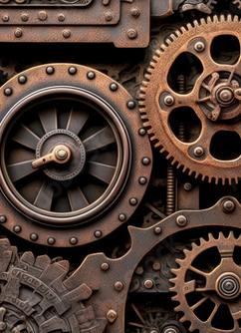
Dziękuję za uwagę!

